Slide 1
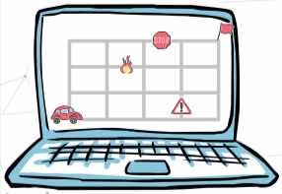
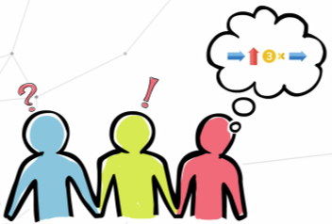
ＩＣＴを活用した授業づくり ③プログラミング教育
スライド資料 C3
兵庫県版研修プログラム
Notes:
〈タイトル〉
ここでは、プログラミング教育について説明します。

Slide 2
プログラミング教育とは
スライド資料 C3-1
Notes:
近年，「第４次産業革命」ともいわれる，進化した人工知能が様々な判断を行ったり，身近な物の働きがインターネット経由で最適化されたりする時代の到来が，社会の在り方を大きく変えていくとの予測がなされています。今後の社会を生きる子どもたちが自信を持って自分の人生を切り拓き，より良い社会を創り出していくための資質・能力の育成が教育界には求められます。そのような資質・能力の育成の一環として義務教育段階からのプログラミング教育の必修化が検討されています。今回は主に小学校段階でのプログラミング教育がどのようなものなのか，説明します。

Slide 3
我が国のプログラミング教育
平成元年 学習指導要領改訂
（中）技術・家庭 情報基礎
平成１０年 学習指導要領改訂
（中）技術・家庭 情報とコンピュータ
（高）情報 情報B
平成２０・２１年 学習指導要領改訂
（中）技術・家庭 情報に関する技術
（高）情報 情報の科学
平成２５年
内閣府 「日本再興戦略」
平成２８年
文部科学省 「第4次産業革命に向けた人材育成統合イニシアティブ」
文部科学省 「小学校段階におけるプログラミング教育の在り方について」
平成３０年 学習指導要領改訂（予定）
（小）プログラミング教育
（中）技術・家庭
（高）情報
さらなるプログラミング教育の拡充が検討されている
Notes:
我が国のプログラミング教育は，中学校・高等学校においてはすでに教育課程の中に組み込まれてきています。そして，社会の高度な情報化に対応すべく，小学校段階においてのプログラミング教育必修化など，さらなるプログラミング教育の拡充が検討されています。（クリック）

Slide 4
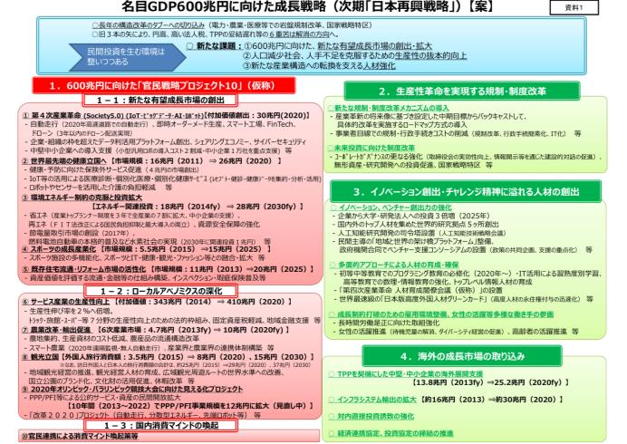
内閣府「日本再興戦略」
初等中等教育でのプログラミング教育の必修化（２０２０～）
Notes:
平成２５年の内閣府の出した「日本再興戦略」において，２０２０年からの初等中等教育でのプログラミング教育の必修化が提案されました。（クリック）

Slide 5
文部科学省「第4次産業革命に向けた人材育成統合イニシアティブ」
【小学校】
体験的に学習する
機会の確保
【中学校】
コンテンツに関する
プログラミング学習
【高等学校】
情報科の共通必修
科目化
Notes:
また，平成２８年に文部科学省が出した「第4次産業革命に向けた人材育成統合イニシアティブ」では，次世代に求められる情報活用能力育成の１つの指針としてプログラミング教育について明文化されています。（クリック）

Slide 6
「小学校段階におけるプログラミング教育の 在り方について（議論の取りまとめ）」
小学校段階における論理的思考力や創造性、問題解決能力等の育成とプログラミング教育に関する有識者会議
（平成２８年６月１６日）
http://www.mext.go.jp/b_menu/shingi/chousa/shotou/122/attach/1372525.htm
Notes:
さらに，平成２８年６月１６日に発表された，小学校段階における論理的思考力や創造性、問題解決能力等の育成とプログラミング教育に関する有識者会議の小学校段階におけるプログラミング教育の在り方について（議論の取りまとめ）において，プログラミング教育についての具体的な目標などが明らかになりました。今回は，この資料に沿う形で説明していきます。なお、この資料は、ご覧のURLでインターネットより自由にダウンロードすることができます。ぜひ、ダウンロードして内容を詳細にご確認ください。

Slide 7
これからの時代に求められる 資質・能力とは
【情報化の進展という社会的な変化の中で重要視される資質・能力】
情報を読み解く力
情報技術を手段として使いこなしながら、論理的・創造的に思考して課題を発見・解決し、新たな価値を創造する力
感性を働かせながら、よりよい社会や人生の在り方について考え、学んだことを生かそうとする態度
Notes:
これからの時代に求められる資質・能力とはどんなものなのでしょうか。
情報化の進展という社会的な変化の中で重要視される資質・能力として次の３点が挙げられています。
①情報を読み解く力
これは，情報化が進展する社会において求められる情報活用能力（世の中の様々な事象を情報とその結びつきとして捉えて把握し、情報及び情報技術を適切かつ効果的に活用して、問題を発見･解決したり自分の考えを形成したりしていくために必要な資質・能力）の基盤となる複雑な情報を読み解くために必要な読解力のことです。
②情報技術を手段として使いこなしながら、論理的・創造的に思考して課題を発見・解決し、新たな価値を創造する力
これは，複雑な文脈の中から読み解いた情報を基に論理的・創造的に考え、解決すべき課題や解決の方向性を自ら見いだし、多様な他者と協働して新たな価値を創造していくための力のことです。
③感性を働かせながら、よりよい社会や人生の在り方について考え、学んだことを生かそうとする態度
これは，人間ならではの感性を働かせながら、よりよい社会や人生の在り方について考えること、学んだことをそうした人生や社会の在り方に生かそうとする態度のことです。
これらの資質・能力を各発達段階に即して育成していくことが求められます。

Slide 8
小学校教育における プログラミング教育とは
Notes:
では，ここからは小学校教育におけるプログラミング教育に絞ってその在り方や育成を目指す資質・能力などを見ていきましょう。

Slide 9
小学校教育における プログラミング教育の在り方
子供たちに、コンピュータに意図した処理を行うよう指示することができるということを体験させながら，将来どのような職業に就くとしても、時代を超えて普遍的に求められる力としての「プログラミング的思考」などを育むこと。
手段：コンピュータに指示を出して問題を解決する経験
目的：プログラミング的思考を身に付けさせる
Notes:
まず，小学校教育におけるプログラミング教育の在り方は，次のように示されています。
子供たちに、コンピュータに意図した処理を行うよう指示することができるということを体験させながら，将来どのような職業に就くとしても、時代を超えて普遍的に求められる力としての「プログラミング的思考」などを育むこと。
簡単に言うと，手段としてコンピュータに指示を出して問題を解決する経験を通して，プログラミング的思考を身に付けさせるという目標の達成を目指すことが小学校教育におけるプログラミング教育の在り方だと言えます。
ここで重要なのは，プログラミングはプログラミング的思考を育成するための手段であって，プログラミング技術の習得がプログラミング教育の目的ではない，ということです。

Slide 10
プログラミング的思考とは
自分が意図する一連の活動を実現するために，どのような動きの組合せが必要であり，一つ一つの動きに対応した記号を、どのように組み合わせたらいいのか，記号の組合せをどのように改善していけば，より意図した活動に近づくのか，といったことを論理的に考えていく力。
・問題を正しく理解し，解決するための指示を考える力
・コンピュータでも理解できる簡単な指示に分解する力
・正しい順序，組合せの指示を考える力
Notes:
では，プログラミング的思考とはどのようなものなのでしょうか。
プログラミング的思考とは，「自分が意図する一連の活動を実現するために，どのような動きの組合せが必要であり，一つ一つの動きに対応した記号を、どのように組み合わせたらいいのか，記号の組合せをどのように改善していけば，より意図した活動に近づくのか，といったことを論理的に考えていく力」と示されています。
簡単に言うと，プログラミング的思考とは，複雑な指示は理解できないコンピュータに対して指示を出すために人間が問題を正しく理解するという力のことです。さらに問題を正しく理解した上で，その解決法をコンピュータでも理解できる簡単な指示に分解し，正しい順序や組合せで的確にコンピュータに指示を出す力でもあります。
このような力は，コンピュータに指示を出す以外にも問題を解決する上で必要な力で，どのような職業に就くとしても重要な力です。
このプログラミング的思考の力の育成がプログラミング教育の目標の柱となります。

Slide 11
小学校教育におけるプログラミング 教育で育成を目指す資質・能力
【知識・技能】
身近な生活でコンピュータが活用されていることや、問題の解決には必要な手順があることに気付くこと。
【思考力・判断力・表現力等】
発達の段階に即して、「プログラミング的思考」を育成すること。
【学びに向かう力・人間性等】
発達の段階に即して、コンピュータの働きを、よりよい人生や社会づくりに生かそうとする態度を涵養すること。
Notes:
プログラミング的思考の他にも育成を目指す資質・能力はあります。
小学校教育におけるプログラミング教育で育成を目指す資質・能力は，次の３つの観点で整理されています。
知識・技能。
身近な生活でコンピュータが活用されていることや、問題の解決には必要な手順があることに気付くこと。
思考力・判断力・表現力等。
発達の段階に即して、「プログラミング的思考」を育成すること。
学びに向かう力・人間性等。
発達の段階に即して、コンピュータの働きを、よりよい人生や社会づくりに生かそうとする態度を涵養すること。
これらの資質・能力の育成を小学校教育におけるプログラミング教育では目指します。

Slide 12
プログラミング教育において 留意すべき点
コーディングを覚えることが目的ではない。
子供たちが、便利さの裏側でどのような仕組みが機能しているのかについて思いを巡らせ、便利な機械が「魔法の箱」ではなく、プログラミングを通じて人間の意図した処理を行わせることができるものであり、人間の叡智が生み出したものであることを理解できるようにすることである。
小学校においては、身近な生活の中での気付きを促したり、各教科等で身に付いた思考力を「プログラミング的思考」につなげたりする段階である。
Notes:
次に，プログラミング教育において留意すべき点を説明します。
コーディングを覚えることが目的ではない。
子供たちが、便利さの裏側でどのような仕組みが機能しているのかについて思いを巡らせ、便利な機械が「魔法の箱」ではなく、プログラミングを通じて人間の意図した処理を行わせることができるものであり、人間の叡智が生み出したものであることを理解できるようにすることである。
小学校においては、身近な生活の中での気付きを促したり、各教科等で身に付いた思考力を「プログラミング的思考」につなげたりする段階である。

Slide 13
プログラミング教育において 留意すべき点
教育課程全体を見渡した中で、プログラミング教育を行う単元を各学校が適切に位置付け、実施していくことが効果的である。
一人で黙々とコンピュータに向かっているだけで授業が終わったり、子供自身の生活や体験と切り離された抽象的な内容に終始したりすることがないようにする。
楽しく学んでコンピュータに触れることが好きになることが重要である。
Notes:
教育課程全体を見渡した中で、プログラミング教育を行う単元を各学校が適切に位置付け、実施していくことが効果的である。
一人で黙々とコンピュータに向かっているだけで授業が終わったり、子供自身の生活や体験と切り離された抽象的な内容に終始したりすることがないようにする。
楽しく学んでコンピュータに触れることが好きになることが重要である。

Slide 14
プログラミング教育において 留意すべき点
楽しいだけで終わっては学校教育としての学習成果に結びついたとは言えない。
子供たちが何に気付き、何を理解し、何を身に付けるようにするのかといった、指導上のねらいを明確にする必要がある。
プログラムの構造を支える要素についても詳しく知りたいという知的欲求を抱いた子供たちが発展的に学ぶことのできるよう配慮する。
Notes:
楽しいだけで終わっては学校教育としての学習成果に結びついたとは言えない。
子供たちが何に気付き、何を理解し、何を身に付けるようにするのかといった、指導上のねらいを明確にする必要がある。
プログラムの構造を支える要素についても詳しく知りたいという知的欲求を抱いた子供たちが発展的に学ぶことのできるよう配慮する。
以上のような点に留意する必要があります。

Slide 15
小学校教育におけるプログラミング教育の具体的な各教科等での実施の在り方
【総合的な学習の時間】
・自分の暮らしとプログラミングとの関係を考え，プログラミングを体験しながらそのよさに気付く学び
Notes:
次に，小学校教育におけるプログラミング教育の具体的な各教科等での実施の在り方を説明します。
まずは総合的な学習の時間においては，例えば，自分の暮らしとプログラミングとの関係を考え，プログラミングを体験しながらそのよさに気付く学びなどが想定されます。

Slide 16
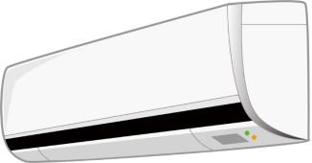
小学校教育におけるプログラミング教育の具体的な各教科等での実施の在り方
【理科】
・プログラミングを体験しながらエネルギーを効果的に利用するために，様々な電気製品にはプログラムが活用され条件に応じて動作していることに気付く学び
Notes:
理科では，プログラミングを体験しながらエネルギーを効果的に利用するために，様々な電気製品にはプログラムが活用され条件に応じて動作していることに気付く学びなどが考えられます。

Slide 17
小学校教育におけるプログラミング教育の具体的な各教科等での実施の在り方
【算数】
・図の作成等において，プログラミングを体験しなが
ら考え，プログラミング的思考と数学的な思考の関
係やそれらのよさに気付く学び
ペンをおく
２回 繰り返す
８ｃｍ 前に進む
９０度 右に曲がる
４ｃｍ 前に進む
Notes:
算数では、プログラミングの体験をどこに位置付けていくかについては、効果的な場面を考えて実施する必要があります。例えば、図の作成等において、プログラミングを体験しながら考え、プログラミング的思考と数学的な思考の関係やそれらのよさに気付く学びを取り入れていくことなどが考えられます。

Slide 18
小学校教育におけるプログラミング教育の具体的な各教科等での実施の在り方
【音楽】
・創作用のICTツールを活用しながら与えられた条件
を基に，音の長さや音の高さの組み合わせなどを試
行錯誤し，つくる過程を楽しみながら見通しをもっ
てまとまりのある音楽を作る学び
・音長，音高，強弱，速度などの指示とプログラムの
要素の共通性など，音を音楽へと構成することとプ
ログラミング的思考の関係に気付く学び
Notes:
音楽では，創作用のICTツールを活用しながら与えられた条件を基に，音の長さや音の高さの組み合わせなどを試行錯誤し，つくる過程を楽しみながら見通しをもってまとまりのある音楽を作る学びや音長，音高，強弱，速度などの指示とプログラムの要素の共通性など，音を音楽へと構成することとプログラミング的思考の関係に気付く学びなどが考えられます。

Slide 19
小学校教育におけるプログラミング教育の具体的な各教科等での実施の在り方
【図画工作】
・表現しているものをプログラミングで動かしてみる
体験を通して，新たな発想や構想を生み出したり，
異なる視点からよさや美しさを感じ取ったりするこ
とができるような学び
【特別活動】
・既存のクラブ活動にプログラミングを体験する学習
を取り入れたり，プログラミングに関するクラブ活
動を運営・実施したりする
Notes:
図画工作では，表現しているものをプログラミングで動かしてみる体験を通して，新たな発想や構想を生み出したり，異なる視点からよさや美しさを感じ取ったりすることができるような学びなどが考えられます。
また，特別活動においては既存のクラブ活動にプログラミングを体験する学習を取り入れたり，プログラミングに関するクラブ活動を運営・実施したりすることが想定できます。

